Slide 1
Структурное подразделение государственного бюджетного общеобразовательного учреждения средней общеобразовательной школы №6 г.о. Отрадный Самарской области Детский сад №14
Мастер – класс с педагогами
на тему
«ПОЛХОВ – МАЙДАНСКАЯ ТАРАРУШКА»
Воспитатель высшей квалификационной категории
Нагорнова Валентина Владимировна

Slide 2
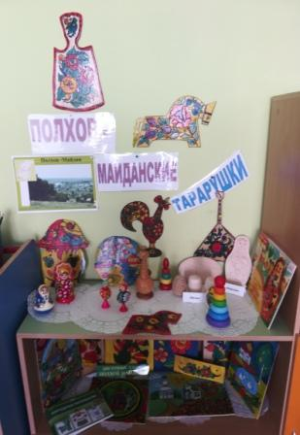
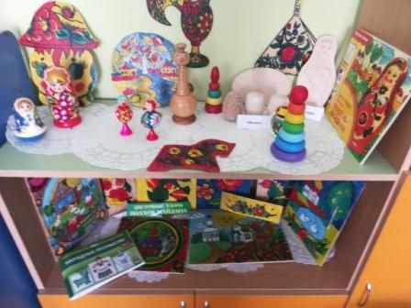
Мини - музей «ПОЛХОВ – МАЙДАНСКИЕ ТАРАРУШКИ»

Slide 3
ПОЛХОВ - МАЙДАНСКАЯ РОСПИСЬ

Slide 4
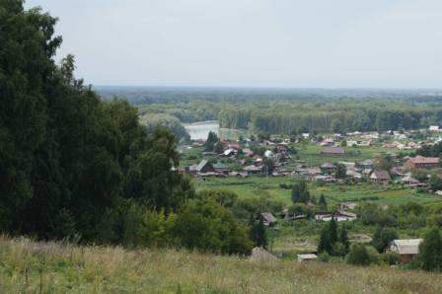
Полхов – Майдан Нижегородская область
Село
Полхов-Майдан расположено
Нижегородской области. Вокруг только лес да овраги, да речка.
От названия села пошло и название знаменитого промысла – полхов-майданской росписи

Slide 5
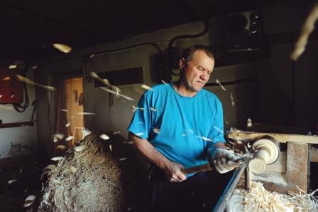
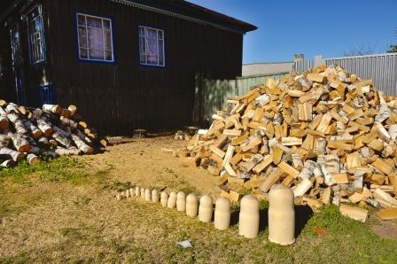

Slide 6
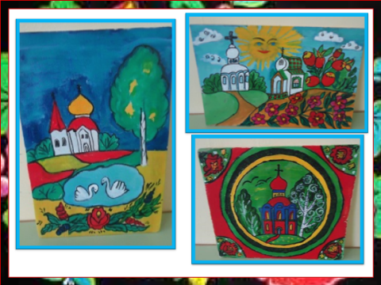
Основные элементы росписи
й художественной деятельности.
Цветы: роза, мак, ромашка, тюльпан
Ягоды: шиповник, черника
Листья
Сельский пейзаж: домики, церковь, мельница, река

Slide 7
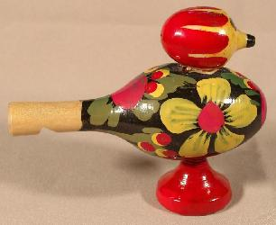
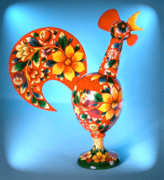
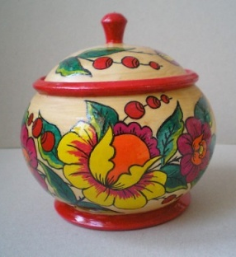
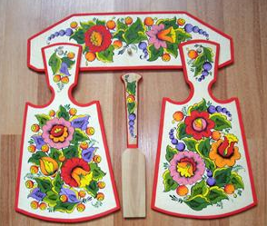
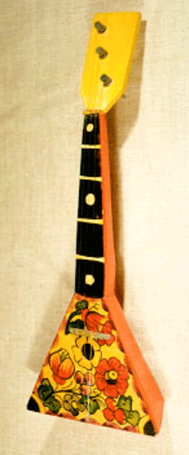
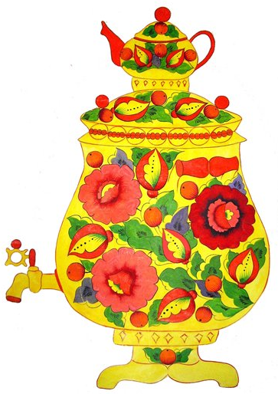
Игрушки-тарарушки
детские игрушки
традиционная
русская посуда

Slide 8
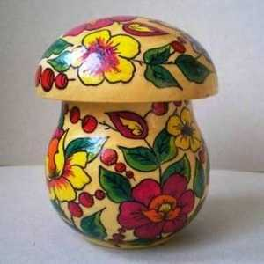
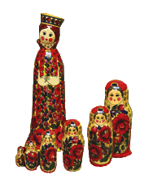
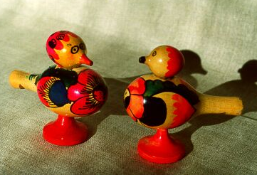
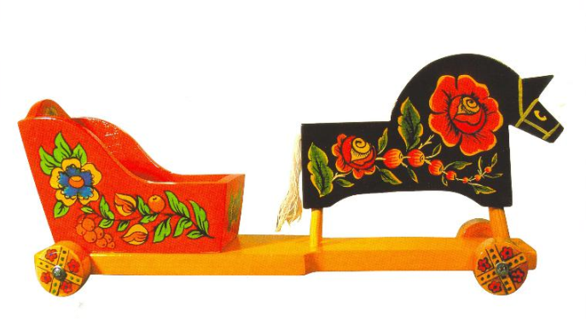
Полхов – майданские тарарушки
Бочонки, копилки, матрешки, грибки –
Они не малы, да и не велики.
Свистульки, тарелочки в ярких цветах,
И солнце и речка и домик в кустах.
Свободная роспись, шиповник цветет,
И яблочки зреют, и травка растет.

Slide 9
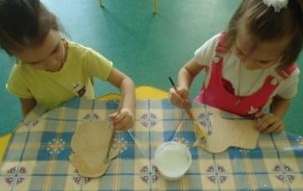
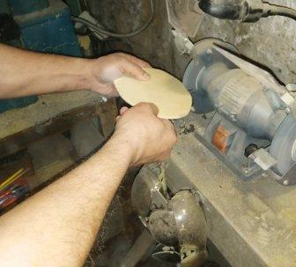
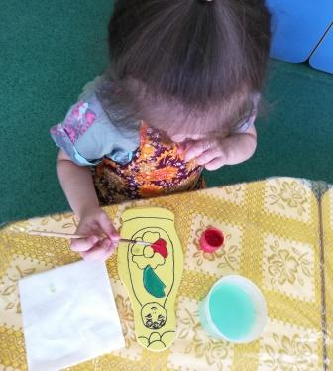
ТРАДИЦИОННАЯ ТЕХНИКА РОСПИСИ

Slide 10
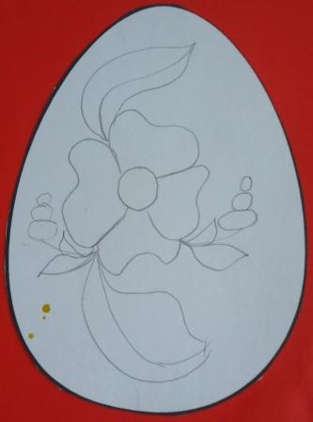
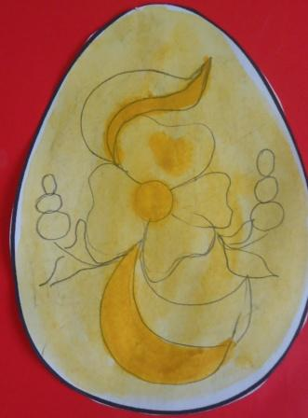
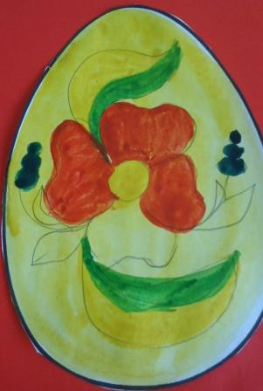
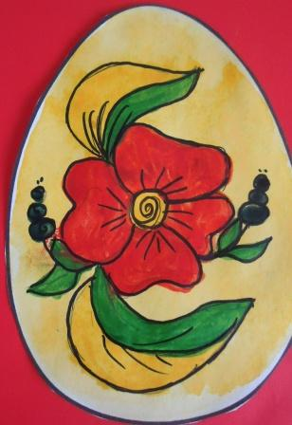
Этапы работы в детском учреждении

Slide 11
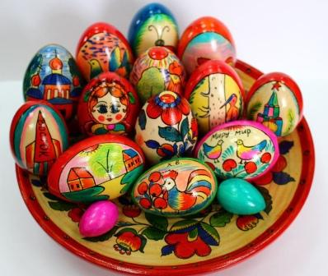
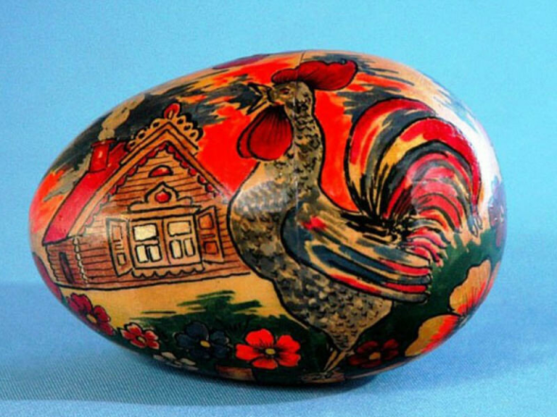
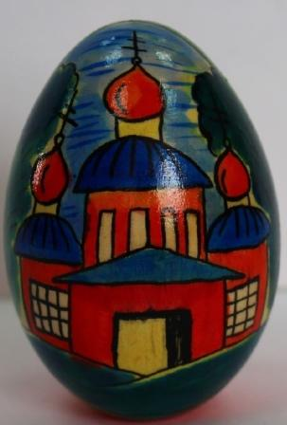
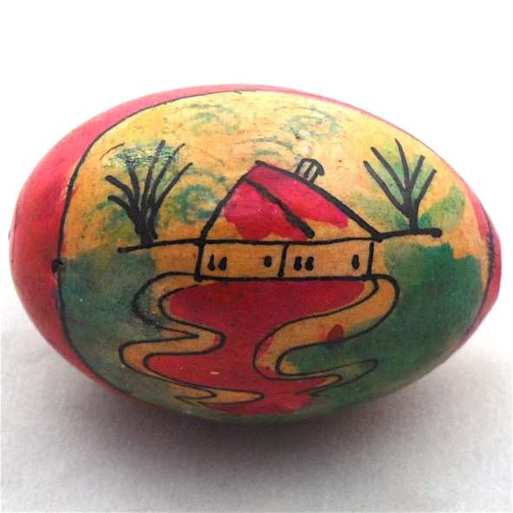
Пасхальный праздник

Slide 12
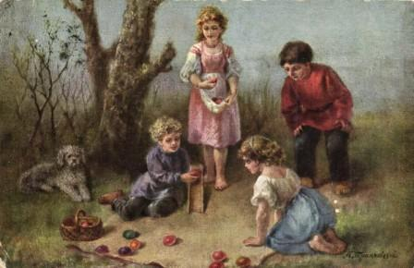
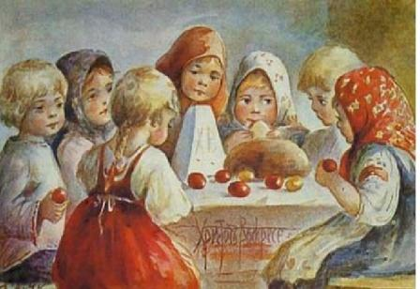
Пасхальные игры и забавы

Slide 13
Игра «Доскажи словечко»
На мастер – классе мы узнали о …
В селе Полхов – Майдан изготавливают …
Все изделия делают из …
Основные мотивы росписи ….
В своей работе мастерицы используют основные цвета …
Что придает работе неповторимую яркость ?

Slide 14
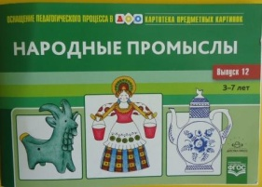
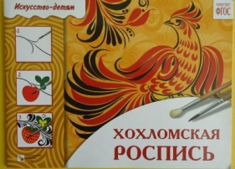
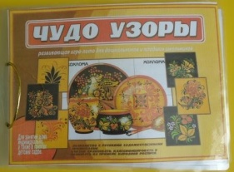
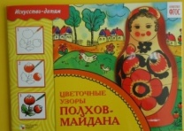
Дидактический материал

Slide 15
Источники
http://russia.rin.ru/guides/6762.html
http://mir-otkrytiy.ru/data/Narodnye_promysly/Fabrika_matrescek/Fabrika_matreshek.jpg
http://www.sadko-shop.ru/img/imagemanager/matreshka/img_0202s.jpg
http://child.sormlib.nnov.ru/files/imagecache/poznavay/poznavay19.jpg
http://www.unn.ru/folklore/im11.jpg
http://festival.1september.ru/articles/559426/img5.gif
http://izlov.ru/tw_files2/urls_1/16/d-15898/15898_html_m2a0cdb1e.png
http://promisly.ru/files/u1/16.gif
http://www.mirshkatulok.ru/ph-3.jpg
http://img.ashkimsin.ru/forums/monthly_04_2010/user2076/post53933_img1_1.gif
http://img-fotki.yandex.ru/get/4611/126030467.b8/0_5f558_d06b916c_XL
http://lib.exdat.com/tw_files2/urls_10/21/d-20953/img8.jpg
http://cs11201.vk.me/u6467426/152133602/x_ba5ed93f.jpg
http://71.img.avito.st/640x480/518699571.jpg
http://www.museum.ru/imgB.asp?30795
http://cs2.livemaster.ru/foto/400/e/6/7/690090.jpg
http://lib.exdat.com/tw_files2/urls_10/21/d-20953/img7.jpg
http://etnografiavko.kz/muzei-zapovednik/etno7_files/20.jpg

